Slide 1
従業員アプリケーション
齊藤百花

Slide 2
目次
画面遷移
一覧画面
一覧画面（検索）
詳細情報画面
編集画面
新規登録画面

Slide 3
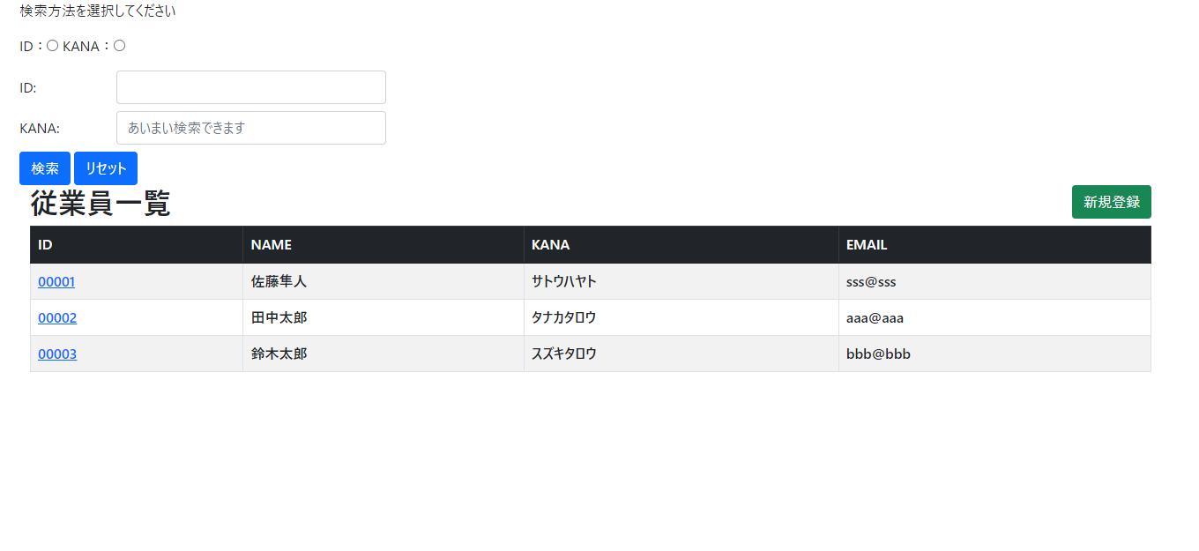
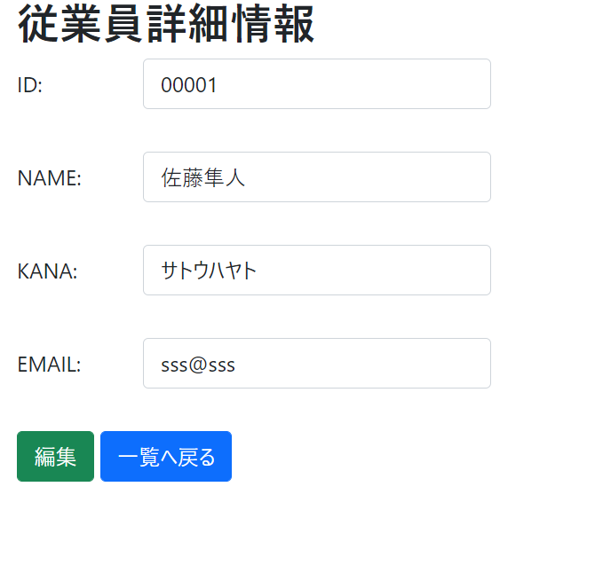
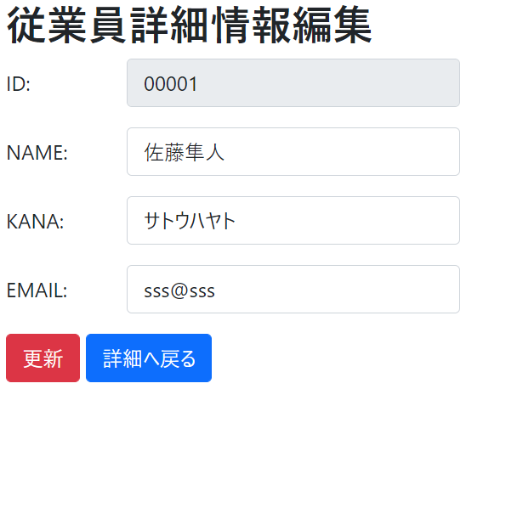
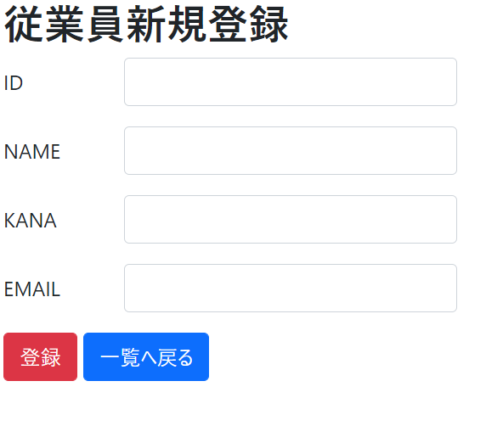
画面遷移
IDリンク
編集
一覧へ戻る
更新
詳細へ戻る
新規登録
登録
一覧へ戻る
詳細へ戻る

Slide 4
一覧画面
初期画面
登録されている
従業員を検索
登録されいる情報がIDの
昇順に
表示
新規
登録
画面へ
IDリンクを
押すと、
詳細画面へ

Slide 5
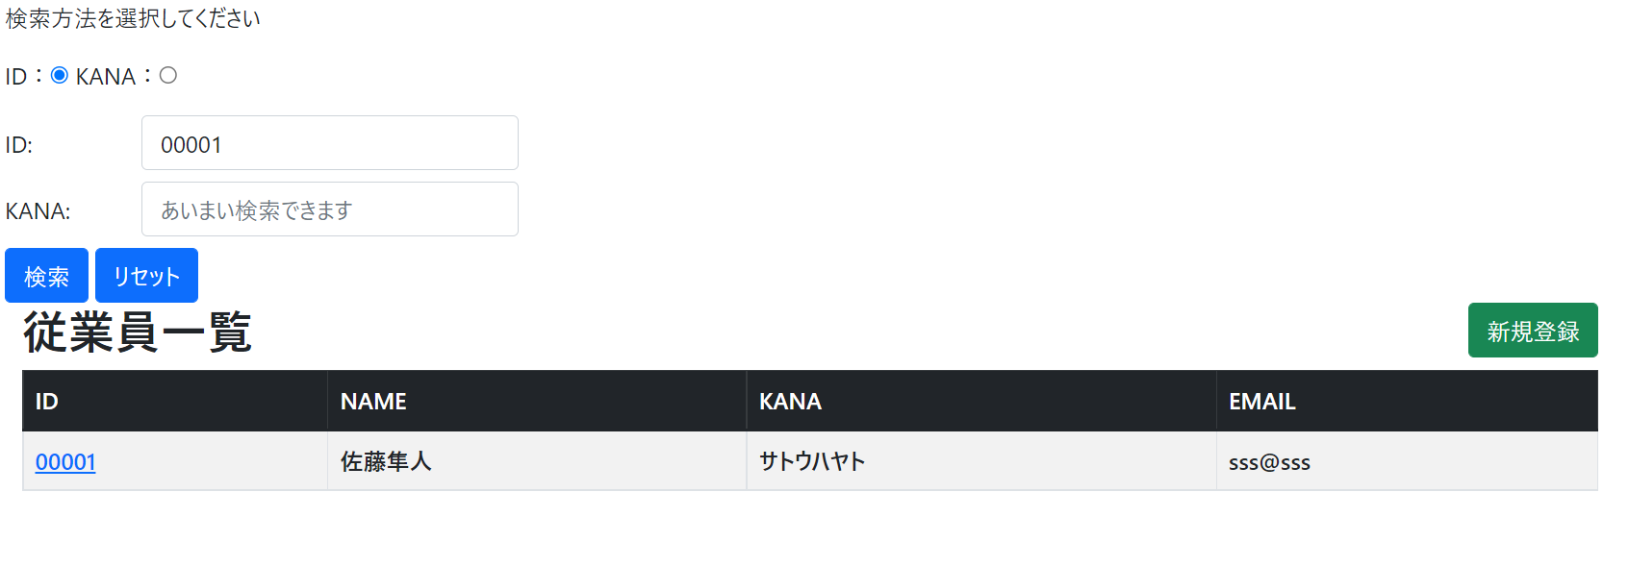
一覧画面（検索）
ID検索
ID検索
IDのラジオボタンを選択
IDのテキストボックスに検索したいIDを入力
検索結果

Slide 6
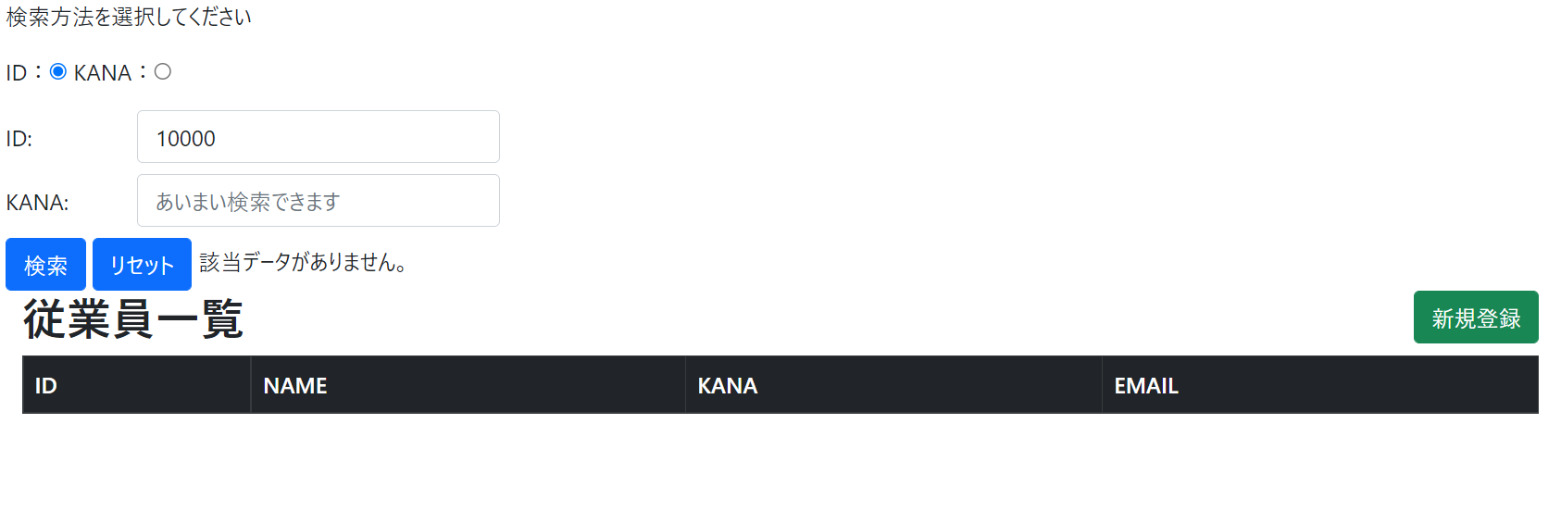
一覧画面（検索）
ID検索
ID検索
登録されていない場合、
「該当のデータがありません」と表示
検索結果

Slide 7
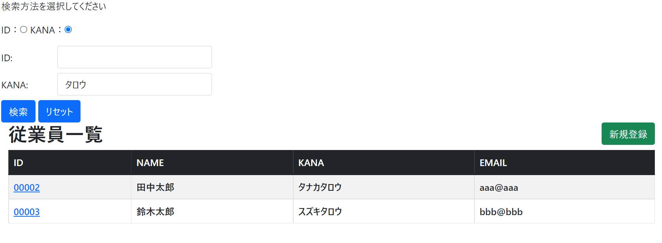
一覧画面（検索）
あいまい検索
あいまい検索
KANAのラジオボタンを選択
KANAのテキストボックスに検索したいカナを入力
検索結果

Slide 8
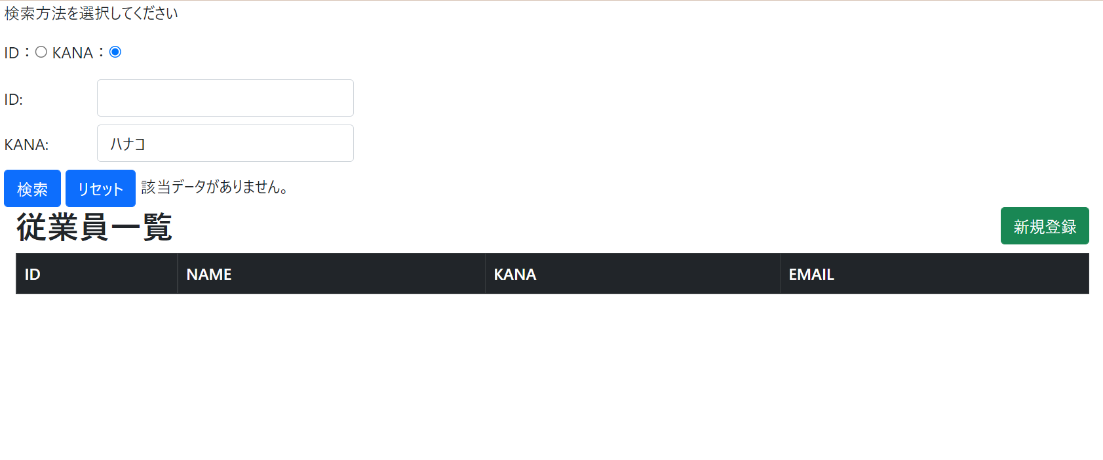
一覧画面（検索）
あいまい検索
あいまい検索
登録されていない場合、
「該当のデータがありません」と表示
検索結果

Slide 9
詳細情報画面
情報は編集不可
編集
→編集画面へ
一覧へ戻る
→一覧画面へ

Slide 10
編集画面
IDの編集は不可
情報は編集可能
↓
編集した情報を
更新ボタンで
更新できる
更新→
情報を
更新して詳細情報画面へ
詳細へ戻る
→詳細情報画面へ

Slide 11
新規登録画面
ID:半角数値5文字
NAMEとKANAは
必須入力
登録→
情報を
登録して編集情報画面へ
一覧へ戻る
→一覧画面へ

Slide 12
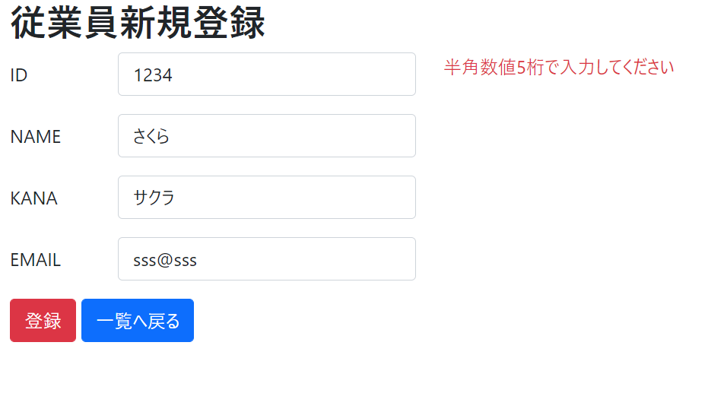
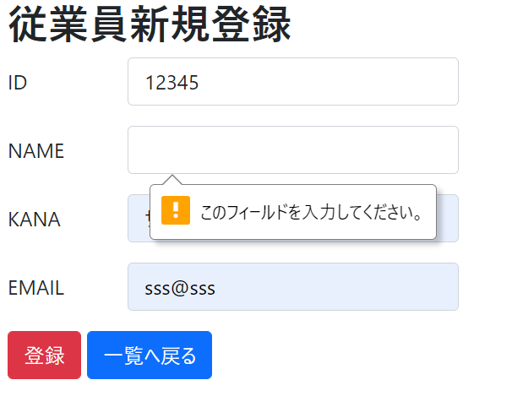
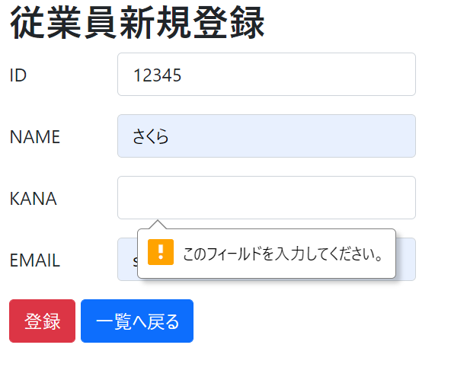
新規登録画面
IDが
５文字でない場合
ID:半角数値5文字
必須入力項目を入力しない場合
NAMEとKANAは
必須入力

